Slide 1
TRÒ CHƠI Ô CHỮ
1
2
3
4
5
6
LUẬT CHƠI
- Trò chơi ô chữ gồm 6 ô chữ được đánh số từ 1 đến 6 sẽ tương ứng với 6 câu hỏi.
- Các em dựa vào Tập bản đồ Địa lí 6 và kiến thức đã học để trả lời, mỗi câu hỏi có 1 lượt trả lời.
- Em nào trả lời đúng sẽ nhận được 1 phần quà nhỏ và ô chữ sẽ hiện ra chữ cái tương ứng, trả lời sai ô chữ sẽ bị khóa lại.
- Trong quá trình trả lời, em nào trả lời đúng tên từ khóa thì sẽ nhận được phần quà lớn hơn.

Slide 2
TRÒ CHƠI Ô CHỮ
1
2
3
4
5
6
Â
T
Đ
Ấ
Đ
A
I
Câu 1. So với những vùng cùng vĩ độ, khí hậu nơi có dòng biển nóng đi qua thường:
A. ấm hơn, mưa nhiều hơn. B. lạnh hơn, mưa ít hơn.
C. ấm hơn, mưa ít hơn. D. lạnh hơn, mưa nhiều hơn.
Câu 2. Sông có hàm lượng phù sa lớn nhất nước ta là:
A. Sông Cửu Long B. Sông Đồng Nai C. Sông Hồng D. Sông Đà Rằng
Câu 3. Nguyên nhân chủ yếu sinh ra sóng là do:
A. Gió B. Động đất C. Núi lửa phun D. Thủy triều
Câu 4. Hồ Tây ở Hà Nội nước ta có nguồn gốc hình thành từ:
A. Nhân tạo B. Miệng núi lửa đã tắt
C. Vùng đá vôi bị xâm thực D. Khúc sông cũ
Câu 5. Đại dương lớn nhất là đại dương nào?
A. Đại Tây Dương B. Thái Bình Dương
C. Bắc Băng Dương D. Ấn Độ Dương
Câu 6. Độ muối trung bình của nước biển và đại dương là bao nhiêu?
A. 35%₀ B. 15%₀ C. 25%₀ D. 45%₀

Slide 3


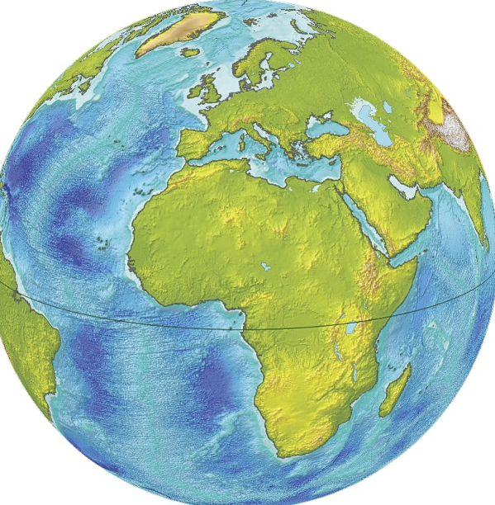
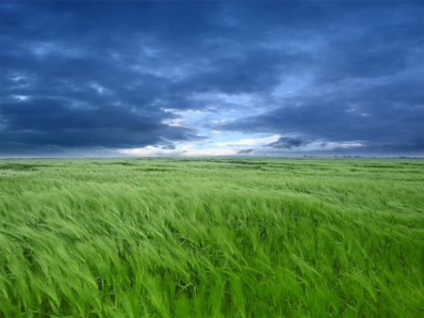

LỚP ĐẤT VÀ CÁC NHÂN TỐ
HÌNH THÀNH ĐẤT. MỘT SỐ
NHÓM ĐẤT ĐIỂN HÌNH
Bài 19:
ĐỊA LÍ 6

Slide 4

LỚP
6
ĐỊA LÍ
CHƯƠNG 6. ĐẤT VÀ SINH VẬT TRÊN TRÁI ĐẤT
BÀI 19. LỚP ĐẤT VÀ CÁC NHÂN TỐ HÌNH THÀNH ĐẤT.
MỘT SỐ NHÓM ĐẤT ĐIỂN HÌNH
I
LỚP ĐẤT, CÁC THÀNH PHẦN CHÍNH CỦA ĐẤT VÀ TẦNG ĐẤT
II
CÁC NHÂN TỐ HÌNH THÀNH ĐẤT
III
MỘT SỐ NHÓM ĐẤT ĐIỂN HÌNH TRÊN THẾ GIỚI
IV
LUYỆN TẬP VÀ VẬN DỤNG

Slide 5




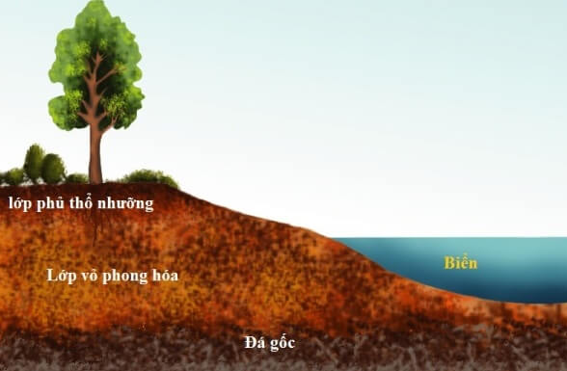


BÀI 19
I
Lớp đất, các thành phần chính của đất
và tầng đất
1. Lớp đất
- Đất là lớp vật chất mỏng, vụn bở, bao phủ trên bề mặt các lục địa và đảo, được đặc trưng bởi độ phì gọi là lớp đất (hay thổ nhưỡng).
- Độ phì của đất là khả năng cung cấp nhiệt, khí, nước các chất dinh dưỡng cần thiết cho thực vật sinh trưởng và phát triển.
Dựa vào hình ảnh sau và thông tin trong bài hãy cho biết đất (lớp phủ thổ nhưỡng) là gì? Độ phì
của đất là gì?

Slide 6
BÀI 19
I
Lớp đất, các thành phần chính của đất
và tầng đất
1. Lớp đất
- Đất là lớp vật chất mỏng, vụn bở, bao phủ trên bề mặt các lục địa và đảo, được đặc trưng bởi độ phì.
- Độ phì của đất là khả năng cung cấp nhiệt, khí, nước các chất dinh dưỡng cần thiết cho thực vật sinh trưởng và phát triển.

Slide 7

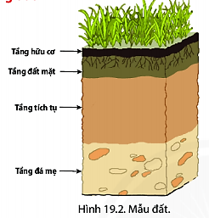
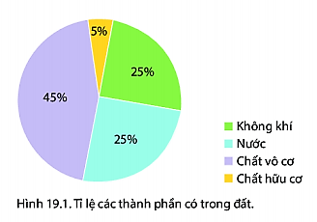
BÀI 19
I
Lớp đất, các thành phần chính của đất
và tầng đất
THẢO LUẬN NHÓM
Thời gian: 5 phút
* Nhóm 1, 2, 3, 4:
Quan sát hình 19.1 và thông tin trong bài, hãy:
1. Xác định tỉ lệ các thành phần chính trong đất? Thành phần nào chiếm tỉ lệ lớn nhất?
2. Cho biết thành phần nào quan trọng nhất? Vì sao?
* Nhóm 5, 6, 7, 8:
Dựa vào hình 19.2 và thông tin trong bài, hãy:
1. Kể tên các tầng đất theo thứ tự từ trên xuống dưới?
2. Cho biết tầng nào chứa chất mùn và có nhiều dinh dưỡng? Tầng nào chứa sản phẩm phong hóa bị biến đổi để hình thành đất?

Slide 8
BÀI 19
I
Lớp đất, các thành phần chính của đất
và tầng đất
2. Các thành phần chính của đất
Nhóm 1, 2, 3, 4
1
Chất vô cơ chiếm tỉ lệ lớn nhất 45%.
2
Thành phần hữu cơ là thành phần quan trọng nhất trong đất vì nó cung cấp chất dinh dưỡng cho đất từ sự phân hữu của xác động, thực vật.
Chất vô cơ chiếm 45%, chất hữu cơ chiếm tỉ lệ nhỏ nhất 5%, không khí chiếm 25%, nước chiếm 25%.

Slide 9
BÀI 19
I
Lớp đất, các thành phần chính của đất
và tầng đất
2. Các thành phần chính của đất
Lớp đất bao gồm các thành phần:
+ Chất vô cơ chiếm tỉ lệ lớn nhất
+ Chất hữu cơ chiếm tỉ lệ nhỏ nhất nhưng là thành phần quan trọng nhất, + Nước và không khí.

Slide 10
BÀI 19
I
Lớp đất, các thành phần chính của đất
và tầng đất
3. Tầng đất
Nhóm 5, 6, 7, 8
1
2
Tầng đất mặt chứa chất mùn và có nhiều dinh dưỡng.
Các tầng đất theo thứ tự từ trên xuống dưới: tầng hữu cơ, tầng đất mặt, tầng tích tụ, tầng đá mẹ.
Tầng đá mẹ chứa sản phẩm phong hóa bị biến đổi để hình thành đất.

Slide 11
BÀI 19
I
Lớp đất, các thành phần chính của đất
và tầng đất
3. Tầng đất
Có 4 tầng đất chính: tầng hữu cơ, tầng đất mặt, tầng tích tụ và tầng đá mẹ.

Slide 12
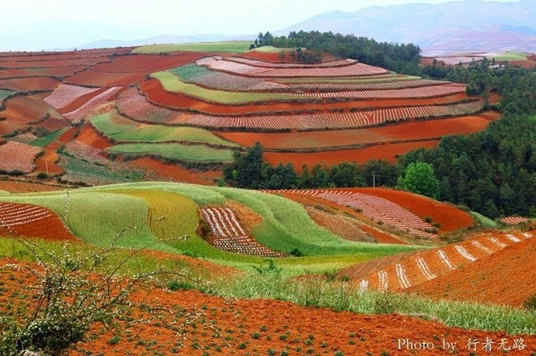
BÀI 19
II
Các nhân tố hình thành đất
- Các nhân tố hình thành đất: đá mẹ, khí hậu, sinh vật, địa hình, thời gian, con người.
- Đá mẹ là nguồn gốc cung cấp vật chất vô cơ cho đất. Đá mẹ có ảnh hưởng đến màu sắc và tính chất của đất.
Quan sát hình ảnh dưới đây và thông tin trong bài, hãy kể tên các nhân tố hình thành đất. Đá mẹ ảnh hưởng đến sự hình thành đất như thế nào?

Slide 13
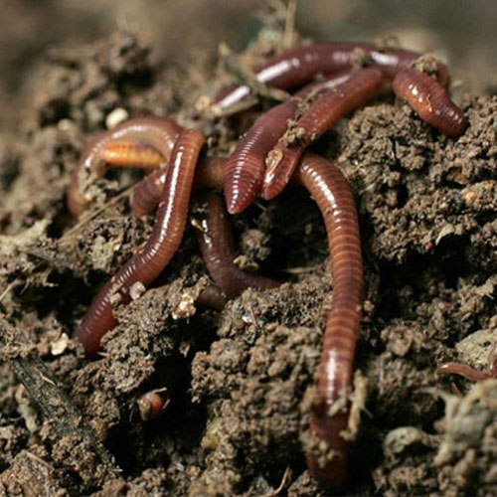
BÀI 19
II
Các nhân tố hình thành đất
- Khí hậu, đặc biệt là nhiệt độ và lượng mưa tạo điều kiện thuận lợi hoặc khó khăn cho quá trình phân giải các chất khoáng và chất hữu cơ trong đất.
- Sinh vật đóng vai trò quan trọng trong quá trình hình thành đất. Thực vât cung cấp vật chất hữu cơ, vi sinh vật phân giải xác súc vật tạo mùn, động vật làm đất tơi xốp hơn.
Quan sát hình ảnh dưới đây và thông tin trong bài, hãy cho biết khí hậu, sinh vật ảnh hưởng đến sự hình thành đất như thế nào?

Slide 14
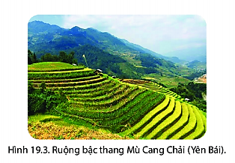
BÀI 19
II
Các nhân tố hình thành đất
- Tích cực: nâng độ phì cho đất, chống xói mòn bằng các biện pháp trồng rừng phụ xanh đồi trọc, làm ruộng bậc thang, luân canh, xen canh cây trồng …
- Tiêu cực: hóa chất từ nông nghiệp như phân bón, thuốc trừ sâu gây ô nhiễm đất, chặt phá rừng, đốt rừng làm nương rẫy gây xói mòn, sạt lở đất…
Quan sát hình 19.3 và thông tin trong bài, hãy cho biết những ảnh hưởng của con người đến đất theo hướng tích cực và
tiêu cực.

Slide 15
BÀI 19
II
Các nhân tố hình thành đất
- Đá mẹ là nguồn gốc cung cấp vật chất vô cơ cho đất. Đá mẹ có ảnh hưởng đến màu sắc và tính chất của đất.
- Khí hậu, đặc biệt là nhiệt độ và lượng mưa tạo điều kiện thuận lợi hoặc khó khăn cho quá trình phân giải các chất khoáng và chất hữu cơ trong đất.
- Sinh vật: thực vât cung cấp vật chất hữu cơ, vi sinh vật phân giải xác súc vật tạo mùn, động vật làm đất tơi xốp hơn.
- Ngoài ra, sự hình thành đất còn chịu ảnh hưởng của địa hình, thời gian, con người.

Slide 16
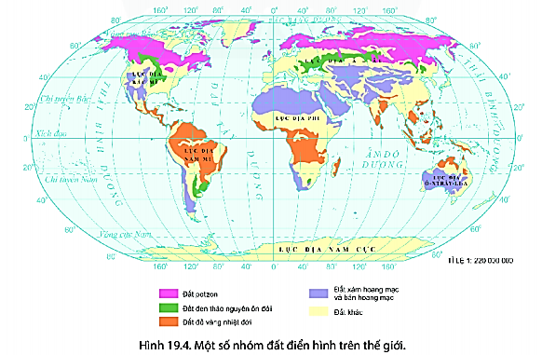
BÀI 19
III
Một số nhóm đất điển hình trên thế giới
Quan sát hình 19.4, em hãy xác định các nhóm đất điển hình trên thế giới trên lược đồ.
Đất potzon, đất đen thảo nguyên ôn đới, đất xám hoang mạc và bán hoang mạc, đất đỏ vàng nhiệt đới.

Slide 17
BÀI 19
III
Một số nhóm đất điển hình trên thế giới
Quan sát hình 19.4, em hãy xác định các nhóm đất điển hình ở lục địa Á-Âu .
Các nhóm đất điển hình ở lục địa Á-Âu: Đất potzon, đất đen thảo nguyên ôn đới, đất xám hoang mạc và bán hoang mạc, đất đỏ vàng nhiệt đới.

Slide 18
BÀI 19
III
Một số nhóm đất điển hình trên thế giới
Quan sát hình 19.4, em hãy xác định các nhóm đất điển hình ở
lục địa Phi.
Các nhóm đất điển hình ở lục địa Phi: đất đen thảo nguyên ôn đới, đất xám hoang mạc và bán hoang mạc, đất đỏ vàng nhiệt đới.

Slide 19
BÀI 19
III
Một số nhóm đất điển hình trên thế giới
Đất potzon, đất đen thảo nguyên ôn đới, đất xám hoang mạc và bán hoang mạc, đất đỏ vàng nhiệt đới.

Slide 20
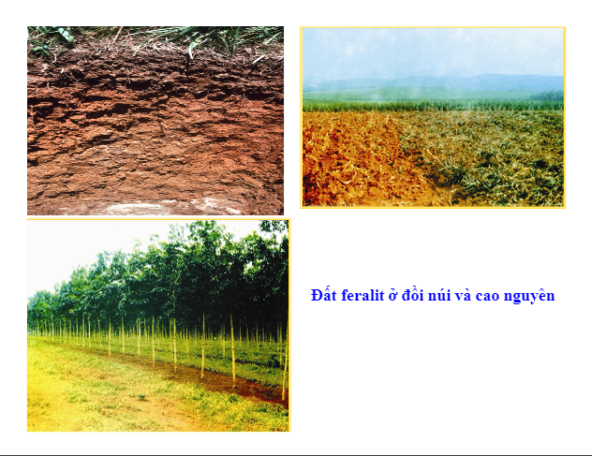
BÀI 19
EM CÓ BIẾT?
Đất Feralit là loại đất chính ở nước ta, chiếm 65% diện tích lãnh thổ. Đất phân bố ở vùng đồi núi thấp, có đặc tính chua, nghèo mùn, nhiều sét, có màu đỏ, vàng do có nhiều hợp chất sắt, nhôm. Đất thích hợp trồng rừng và cây công nghiệp lâu năm.

Slide 21
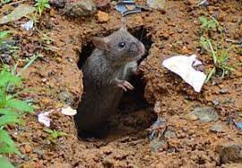
BÀI 19
IV
Luyện tập và vận dụng
1. Luyện tập
Sinh vật đóng vai trò quan trọng trong việc hình thành đất:
+ Thực vât: Cung cấp vật chất hữu cơ, rễ phá hủy đá.
+ Vi sinh vật: Phân giải xác súc vật tạo mùn.
+ Động vật: sống trong đất là biến đổi tính chất đất (giun, kiến mối).
Theo em nhân tố nào đóng vai trò quan trọng trong việc hình thành đất. Giải thích vì sao em chọn nhân tố đó?

Slide 22
BÀI 17
IV
Luyện tập và vận dụng
1. Luyện tập
- Vùng nhiệt đới: đất xám hoang mạc và bán hoang mạc, đất đỏ vàng nhiệt đới.
- Vùng ôn đới: Đất potzon, đất đen thảo nguyên ôn đới, đất xám hoang mạc và bán hoang mạc.
Dựa vào hình 19.4, em hãy nêu tên các nhóm đất điển hình ở vùng nhiệt đới và ôn đới.

Slide 23
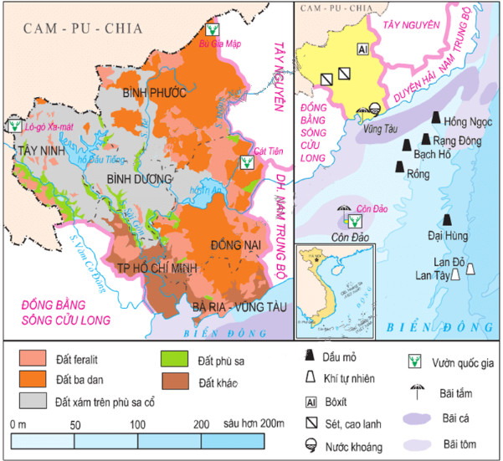
BÀI 17
IV
Luyện tập và vận dụng
2. Vận dụng
Dựa vào bản đồ dưới đây và hiểu biết của bản thân, Em hãy nêu tên các loại đất và các biện pháp bảo vệ đất
ở TPHCM.

